Slide 1

Универсальная система сквозного движения для беспилотного транспорта
Выполнил работу
Волков Егор

Slide 2





Актуальность
Остановки на перекрёстках вызывают потерю времени и пробки
Спецслужбы тратят много времени на дорогу
Скачок прогресса позволяет создавать новые системы, которые еще недавно казались невозможными

Slide 3
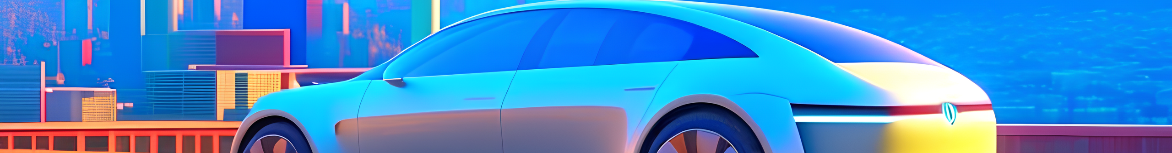
Цель проекта
Создать универсальную, простую и оптимальную систему, позволяющую беспилотным автомобилям проходить перекрёстки без остановок, используя пространство и время максимально эффективно

Slide 4
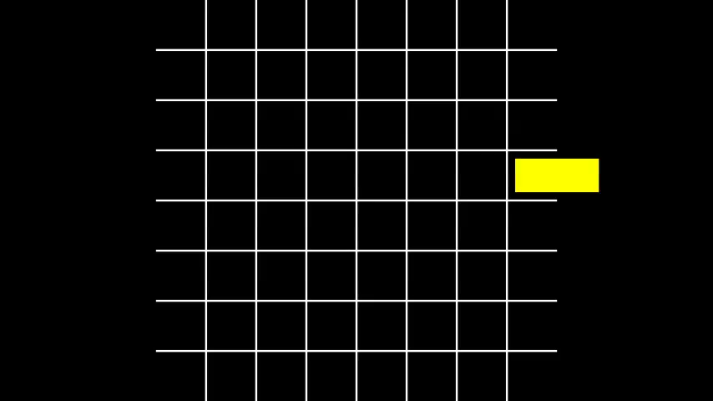
Основная идея
Комбинация двух концепций:
Треугольное platooning — новая форма колонного движения
Полное сквозное движение — все автомобили движутся через перекрёсток не останавливаясь и во всех направлениях.

Slide 5

Почему это возможно?
Пространство на дороге ограничено
Машины занимают значительный объём этого пространства
Значит, любая оптимальная система при сквозном движении должна:
учитывать реальные габариты
обеспечивать безопасное расстояние
организовывать машинное заполнение пространства оптимально

Slide 6

Идея 1 — Треугольное Platooning
Левая полоса (ближе к центру улицы) — 1 автомобиль
Полоса правее — 2 автомобиля
Следующая — 3 автомобиля
…и так далее
Зачем треугольник?
Максимально плотное заполнение полос
Простая предсказуемая структура

Slide 7
Идея 2 — Сквозное движение
Никаких остановок. Все машины движутся одновременно, во всех направлениях:
Прямо
Направо
Налево

Slide 8

Почему это работает
Все автомобили двигаются по известным траекториям.Время движения каждого треугольника одинаковое.
Любая машина, попавшая на перекрёсток, успеет встроиться в нужный треугольник.
Система не зависит от случайных флуктуаций — она почти стационарна.

Slide 9
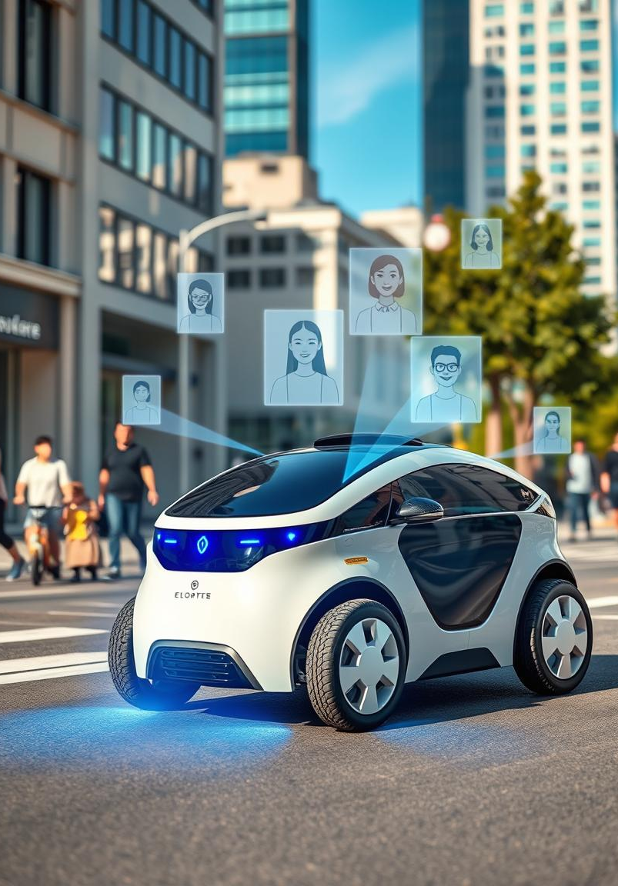
Модель
Чтобы доказать эффективность системы, нужно:
построить модель перекрёстка
построить модели движения каждой машины
проверить безопасность
оценить загруженность, пропускную способность и время прохождения

Slide 10
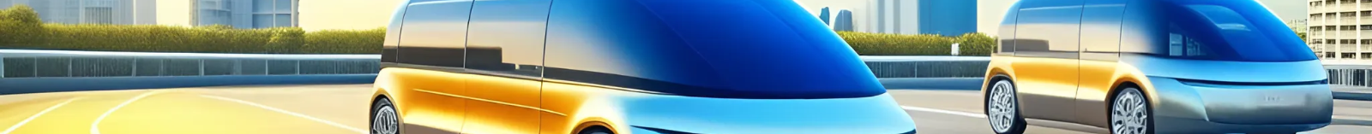
Требования к модели одной машины
Авто, который первый в колонне:
Информацию о траекториях авто, движущихся перпендикулярно, появившихся раньше. → Нужно построить s(t) с учетом безопасного расстояния
Авто, который не первый в колонне:
Информацию о машине впереди в колонне . → Встроиться в «треугольник»
→ Нужно построить s(t) с учетом безопасного расстояния

Slide 11
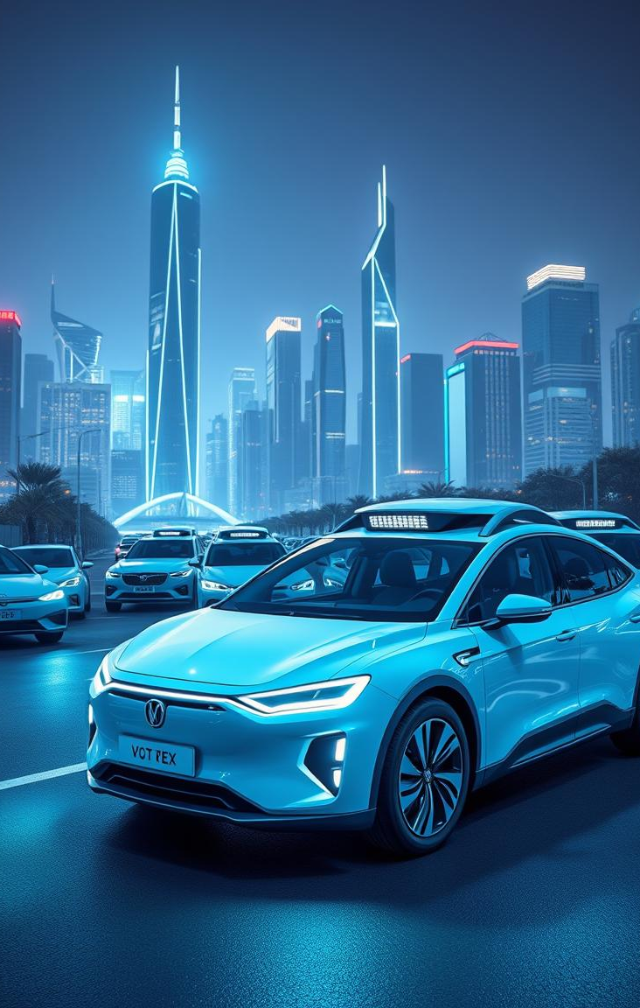
Авто, который первый в колонне
Построение s(t) сводится к задаче интерполяции
Особенности:
Ограничение на ускорение a (вторую производную от s)
Ограничение на скорость v (первую производную от s)
Расстояние от исходных точек до получившейся функции не может превосходить безопасное расстояние – такое, чтобы можно было успеть остановиться перед авто в случае аварийной ситуации

Slide 12
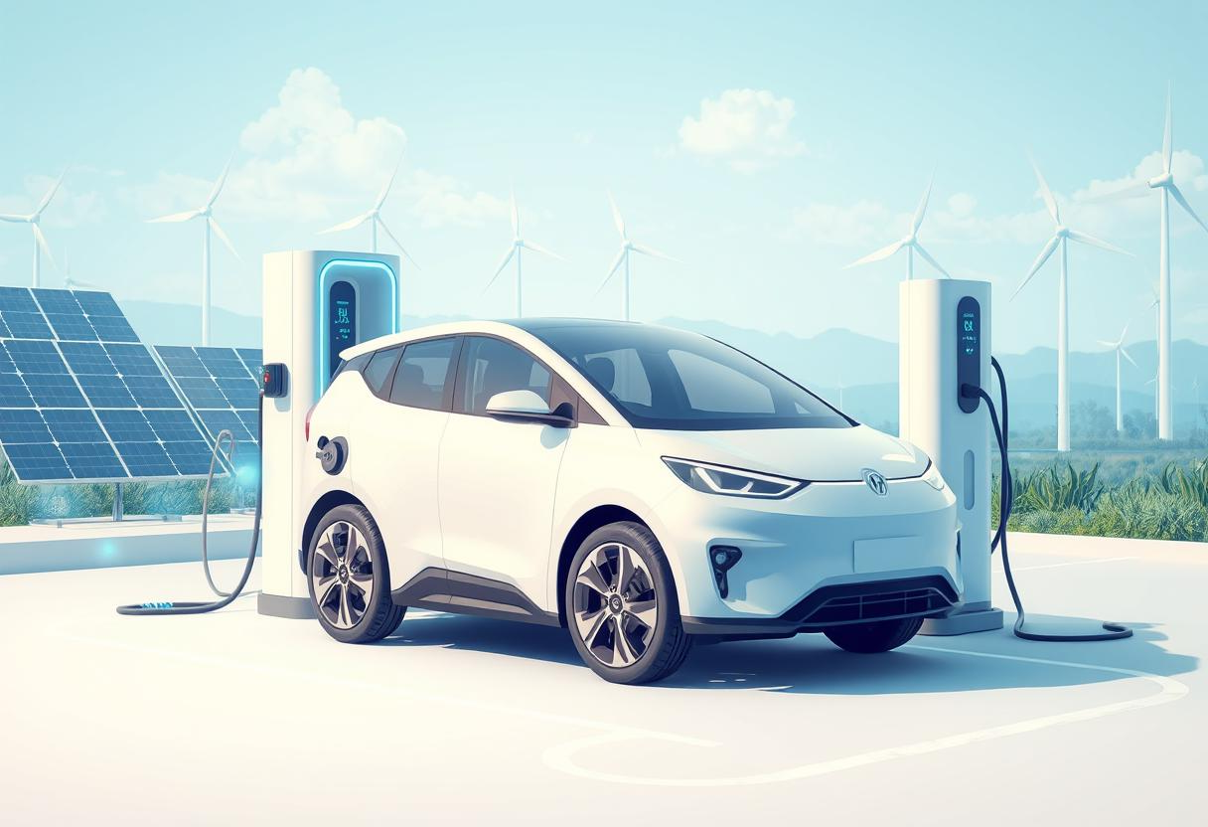
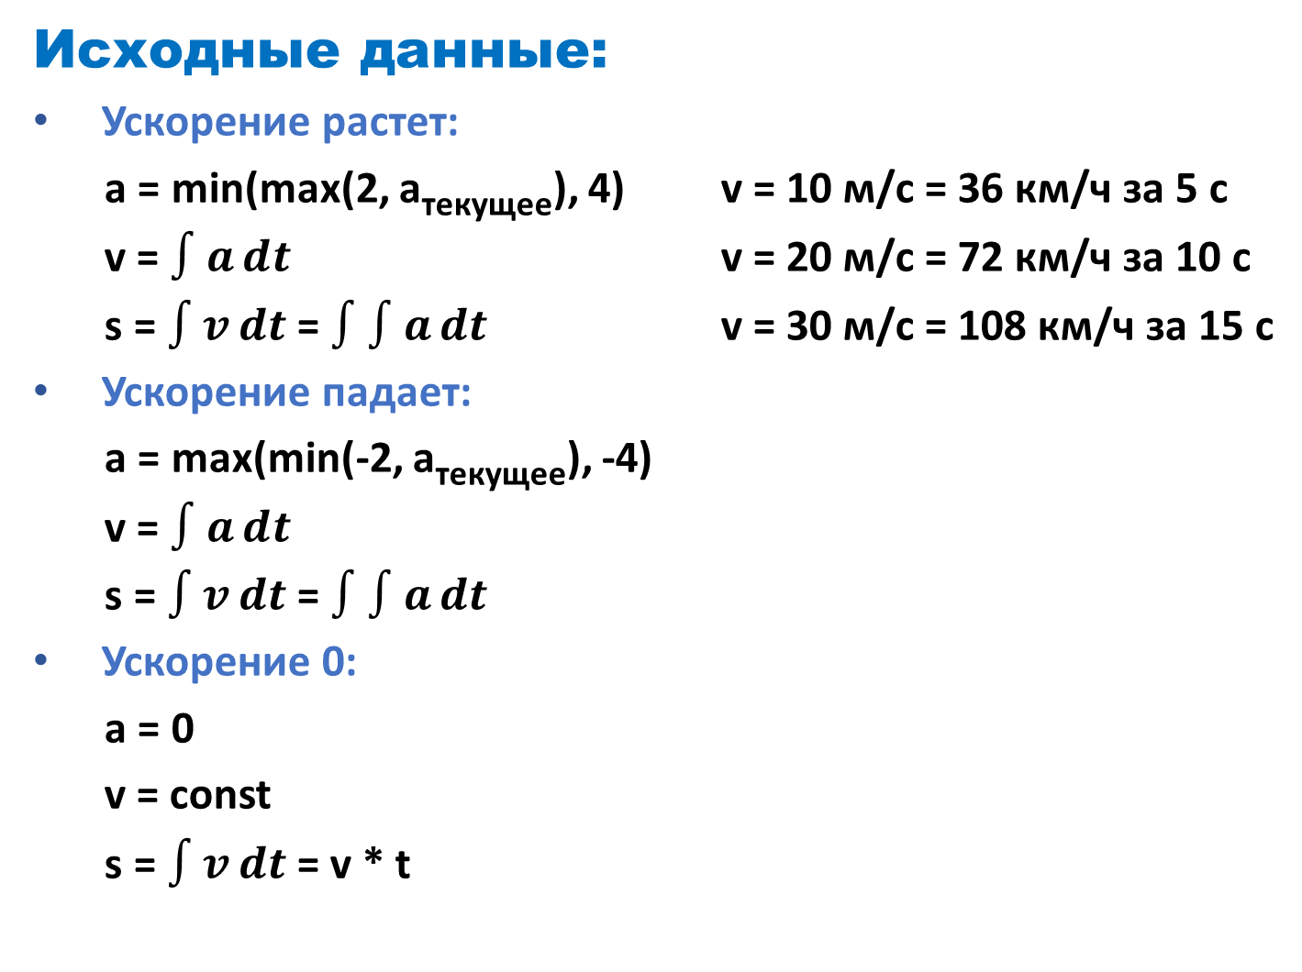
Построение модели
Исходные данные:
Ускорение растет:
a = min(max(2, a_{текущее}), 4) v = 10 м/с = 36 км/ч за 5 с
v = $∫aⅆt$ v = 20 м/с = 72 км/ч за 10 с
s = $∫vⅆt$ = $∫∫aⅆt$ v = 30 м/с = 108 км/ч за 15 с
Ускорение падает:
a = max(min(-2, a_{текущее}), -4)
v = $∫aⅆt$
s = $∫vⅆt$ = $∫∫aⅆt$
Ускорение 0:
a = 0
v = const
s = $∫vⅆt$ = v * t

Slide 13
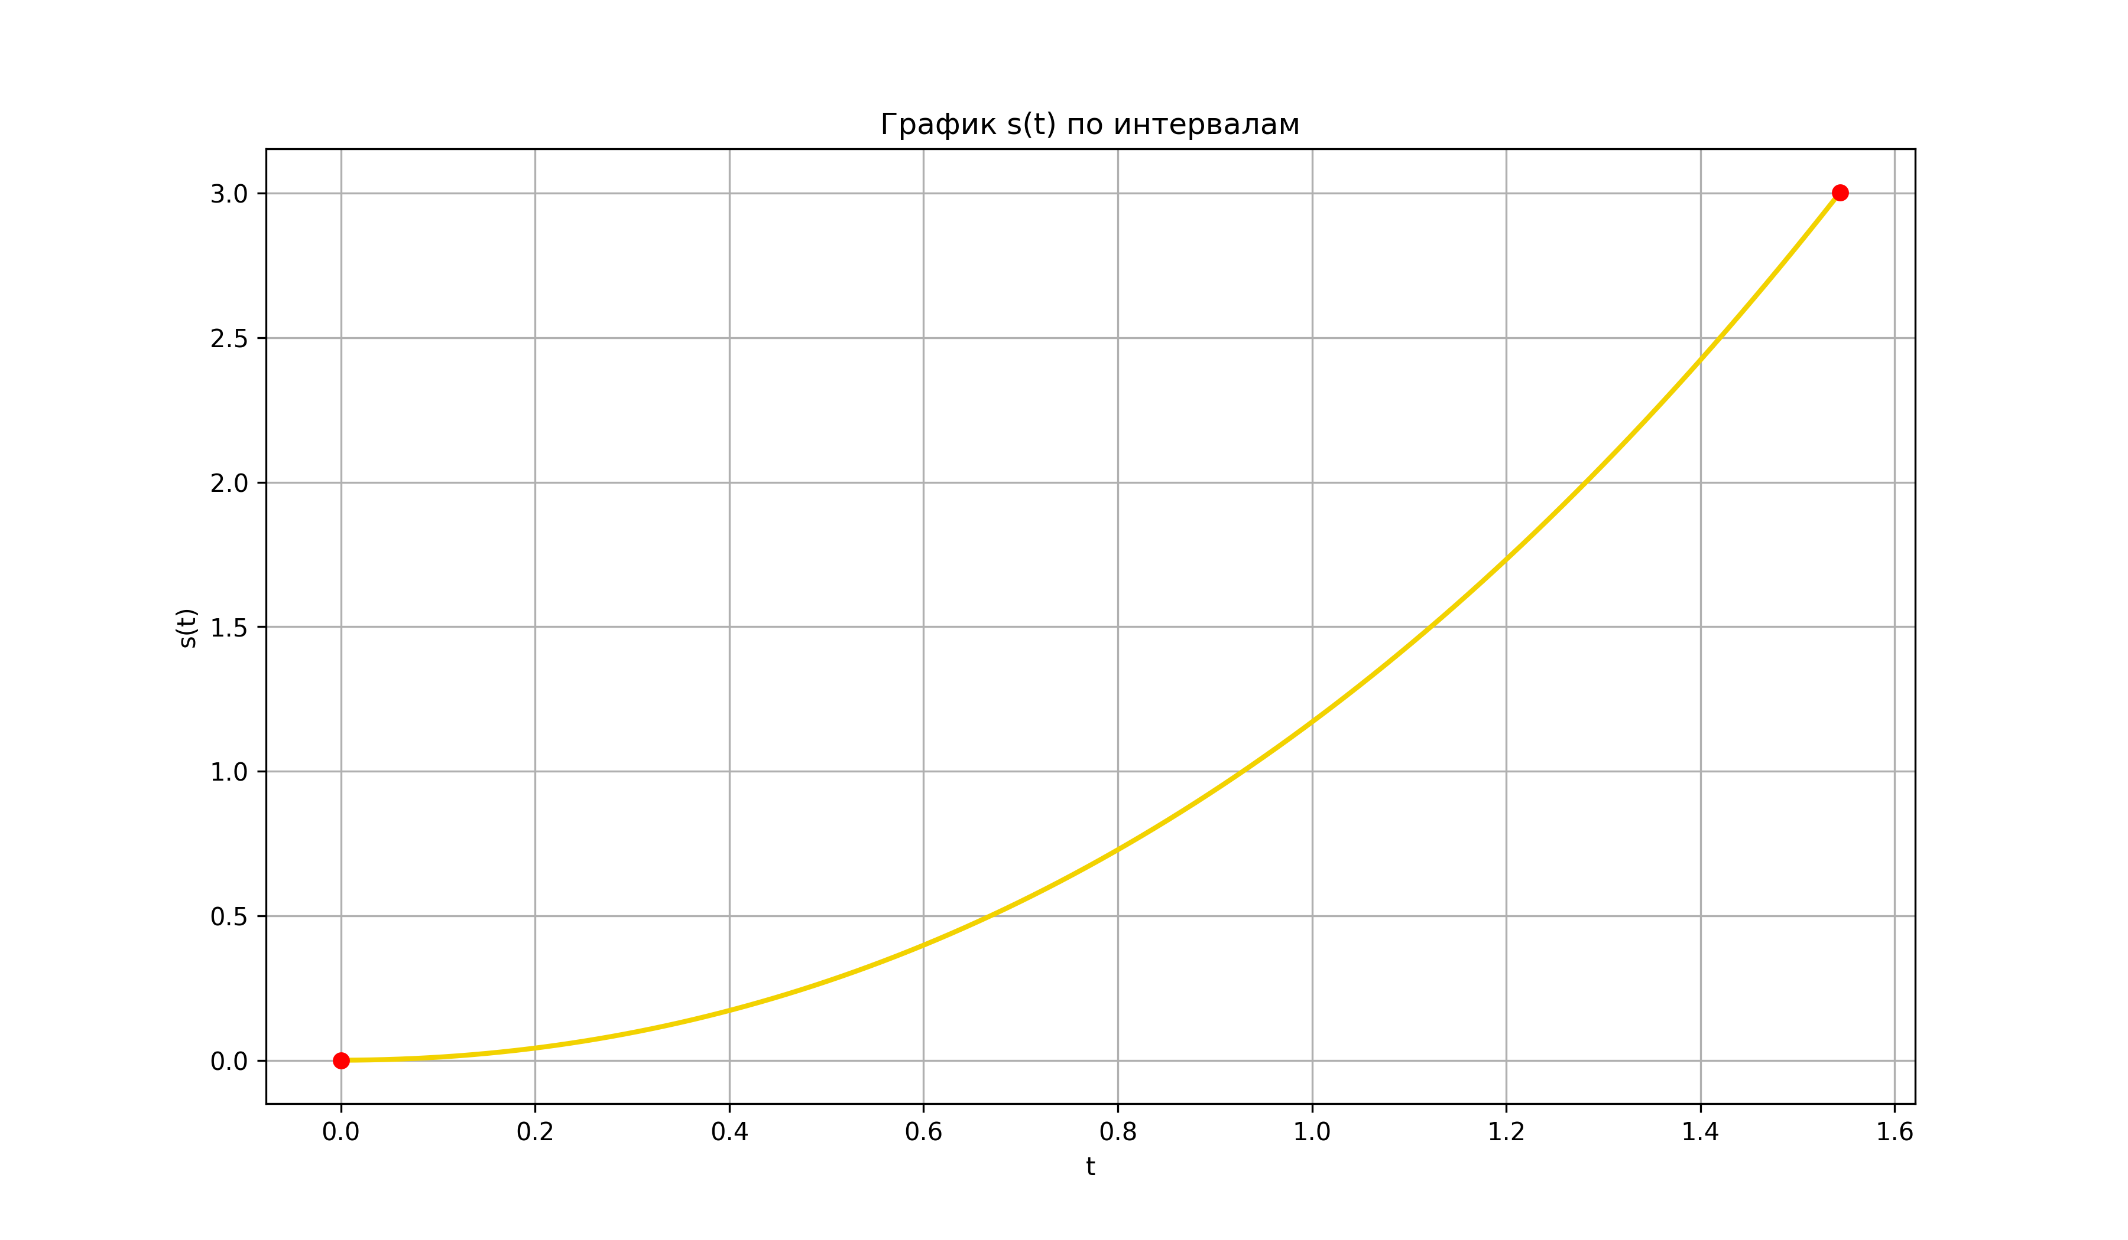
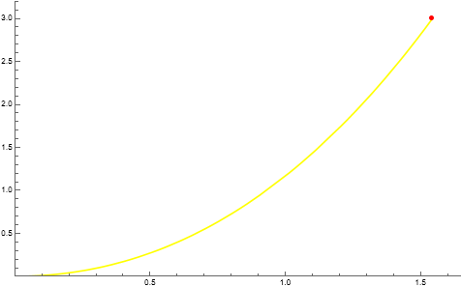
S(t) для авто, который первый в колонне
Случай 1
Аналитическое решение
Программное решение

Slide 14
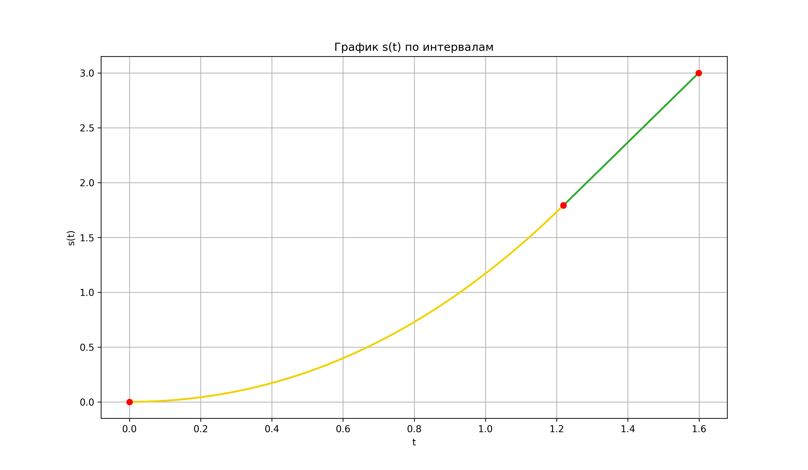
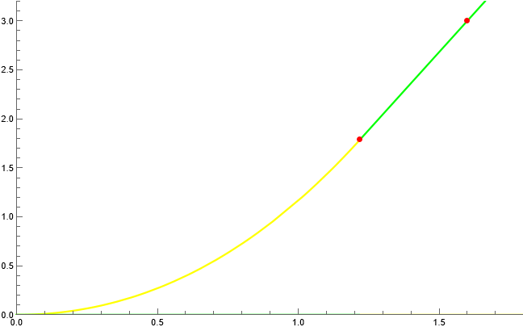
S(t) для авто, который первый в колонне
Случай 2
Аналитическое решение
Программное решение

Slide 15
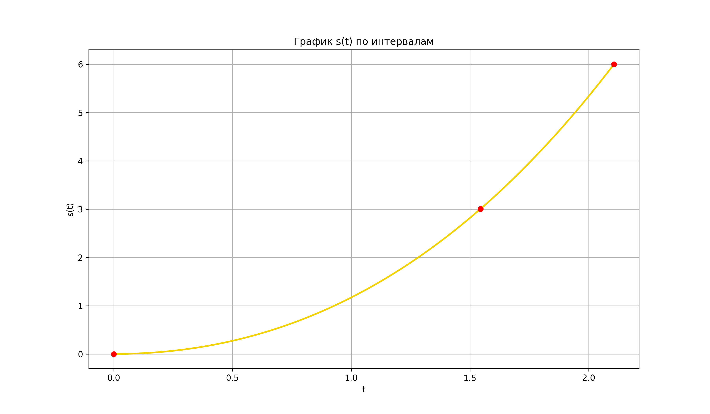
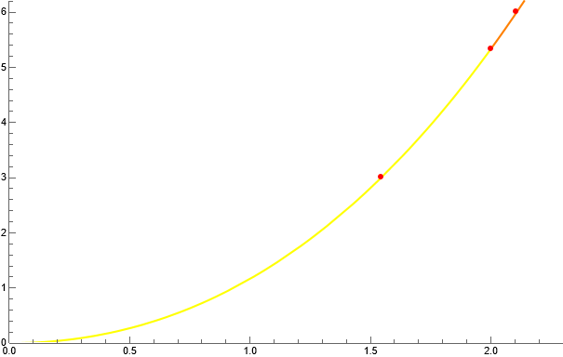
S(t) для авто, который первый в колонне
Случай 3
Аналитическое решение
Программное решение

Slide 16
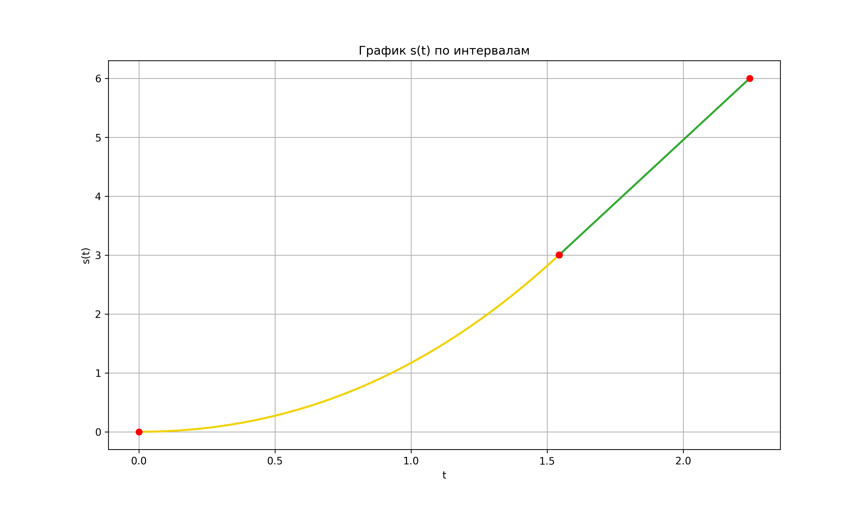
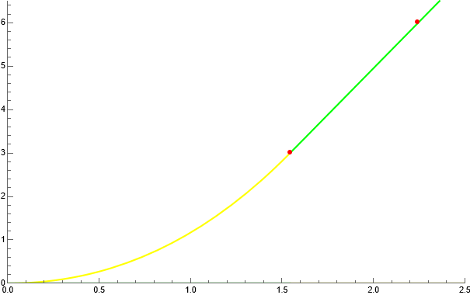
S(t) для авто, который первый в колонне
Случай 4
Аналитическое решение
Программное решение

Slide 17
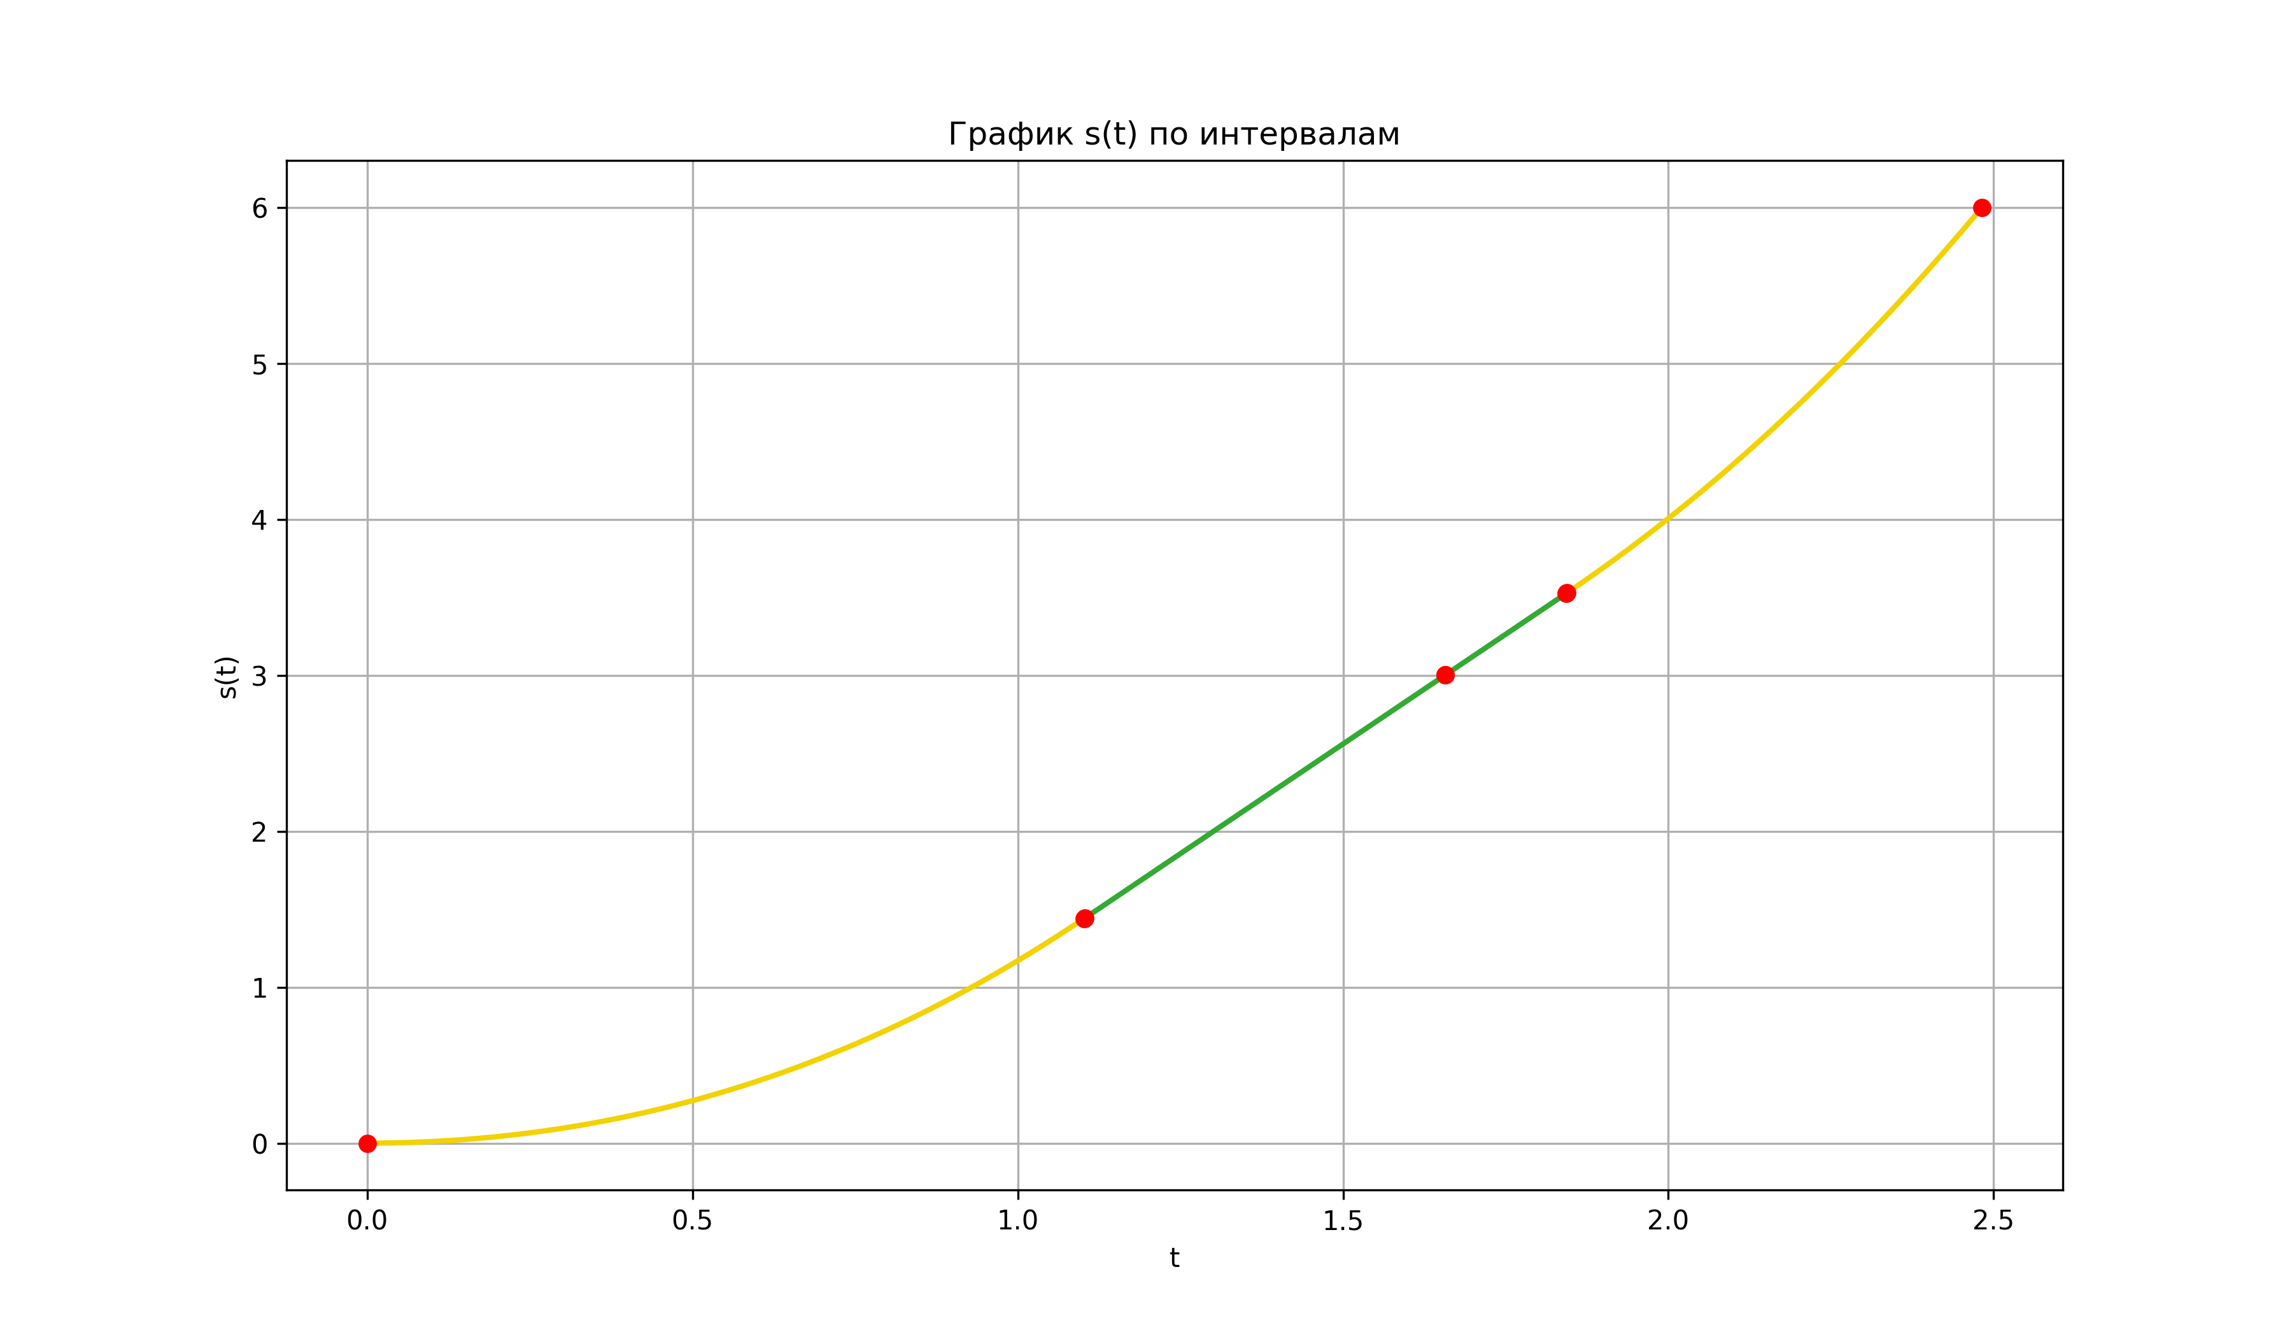
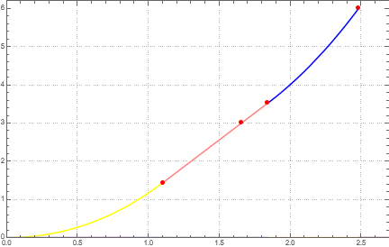
S(t) для авто, который первый в колонне
Случай 5
Аналитическое решение
Программное решение

Slide 18
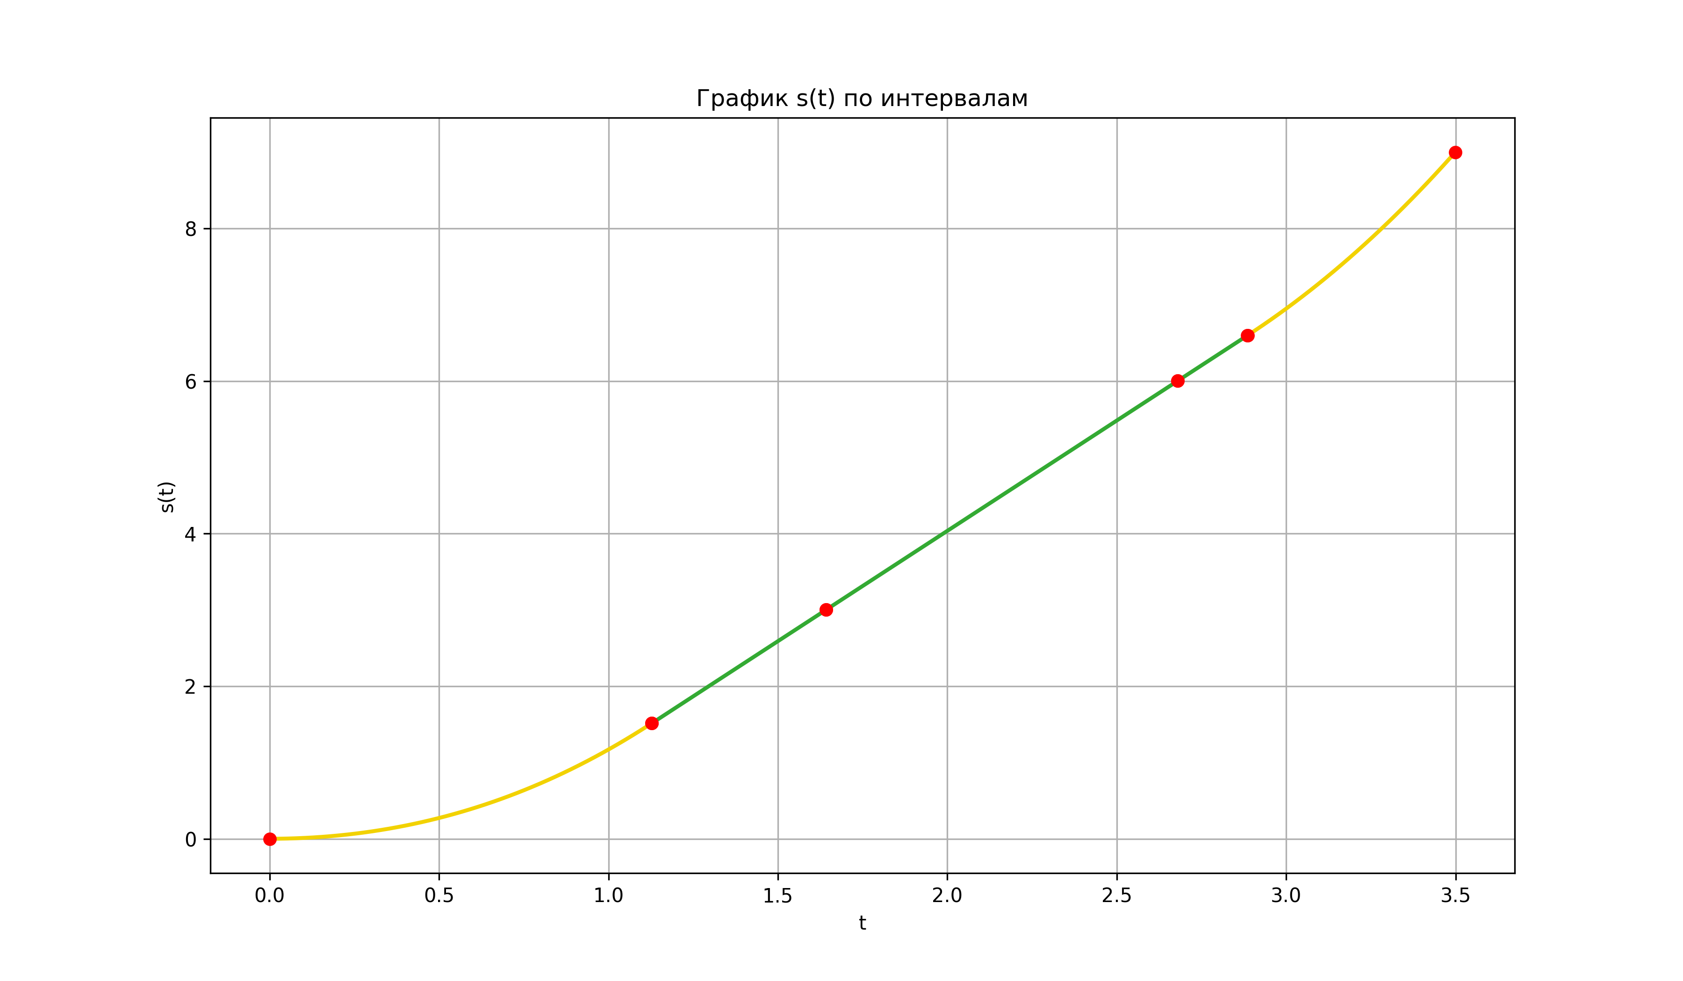
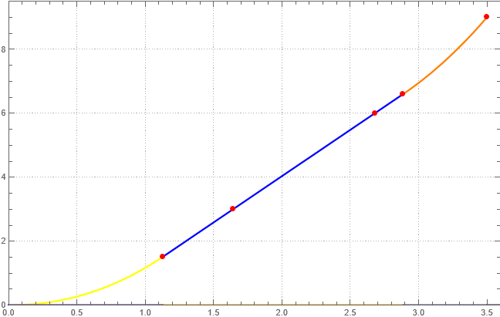
S(t) для авто, который первый в колонне
Случай 6
Аналитическое решение
Программное решение

Slide 19

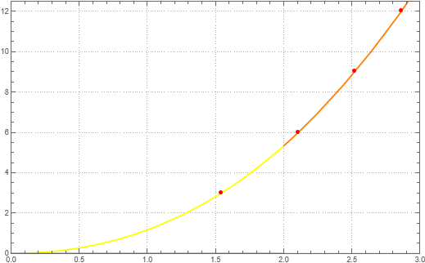
S(t) для авто, который первый в колонне
Случай 7
Аналитическое решение
Программное решение

Slide 20
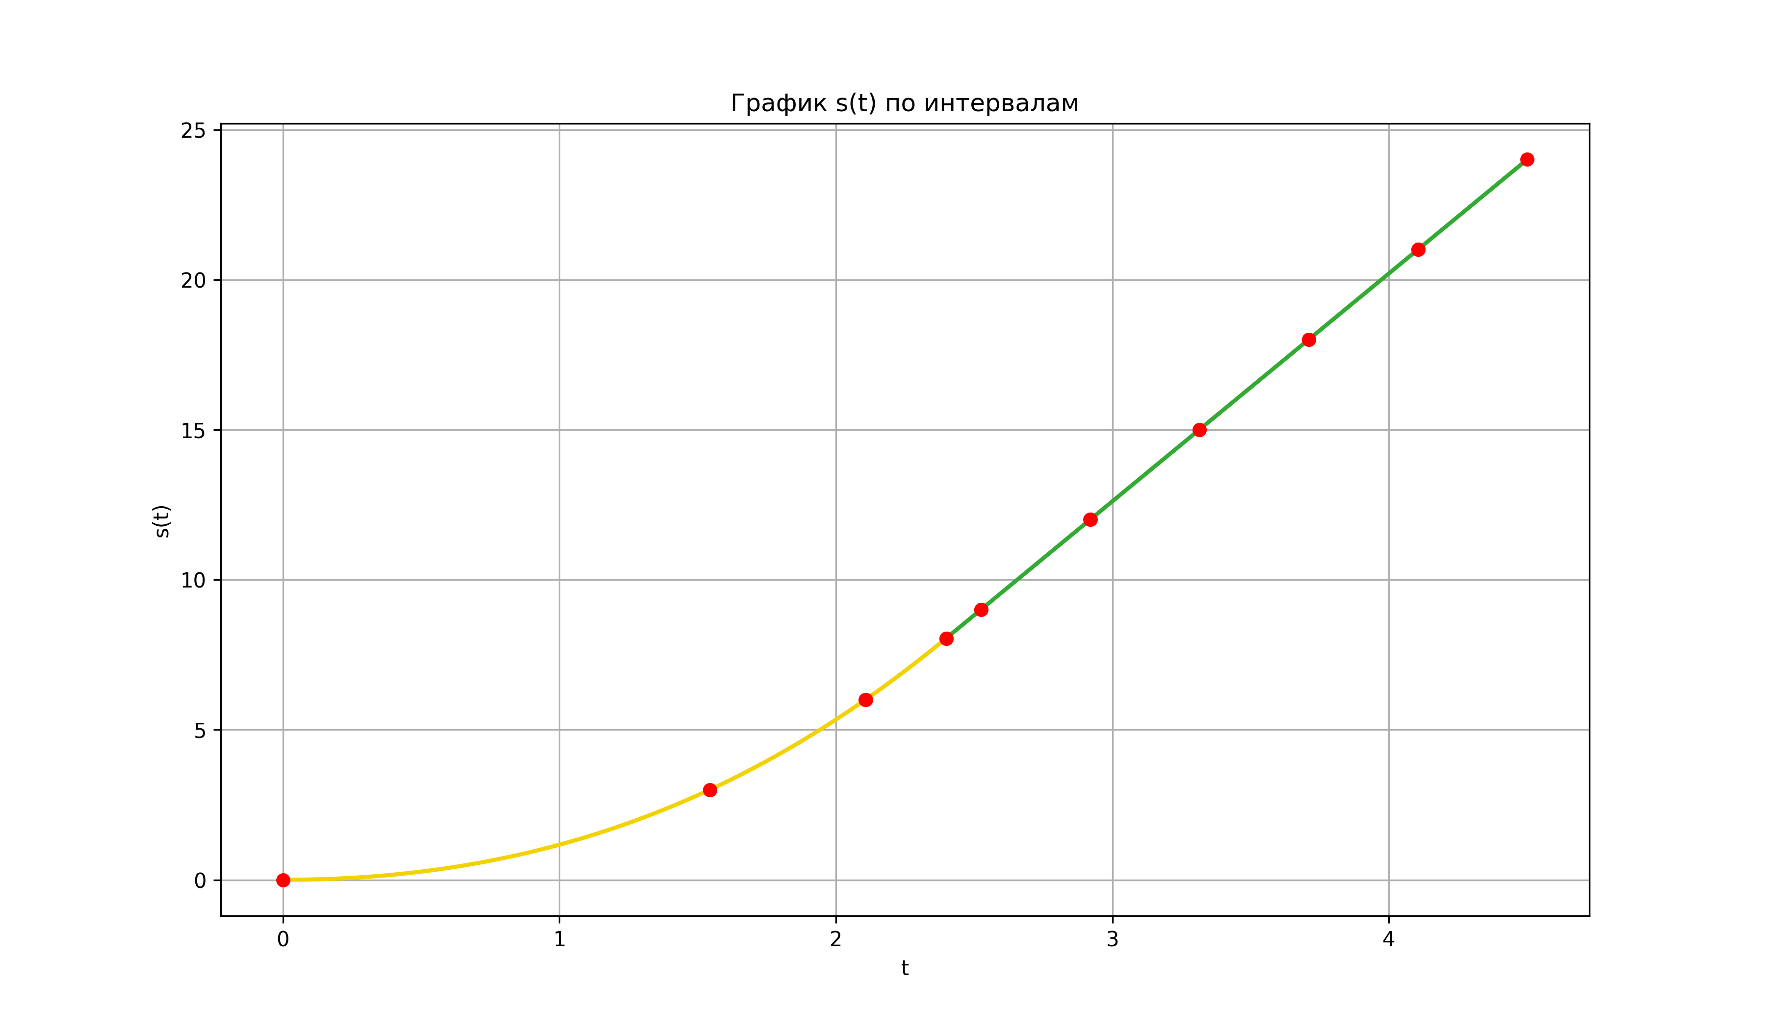
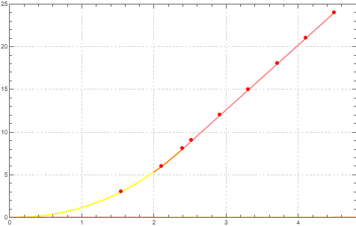
S(t) для авто, который первый в колонне
Случай 8
Аналитическое решение
Программное решение

Slide 21

Вывод
Программное решение совпало с аналитическим решением в каждом случае, значит получен алгоритм построения s(t) для авто, который первый в колонне. Приступаем к следующему этапу проекта – учет безопасного расстояния

